Slide 1
여러가지 형태의 퍼지숫자
18010374 김범석

Slide 2
목차
1. 삼각 퍼지숫자
2. 사다리꼴 퍼지숫자
3. L-R 퍼지숫자
4. 퍼지숫자의 순서
2/32

Slide 3
삼각 퍼지숫자

Slide 4
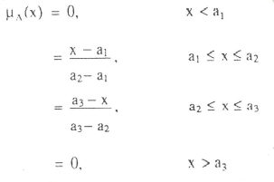
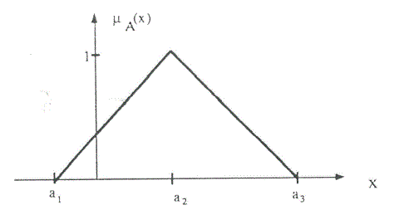


삼각 퍼지숫자
$$A=(a_{1}, a_{2}, a_{3})$$
4/32

Slide 5








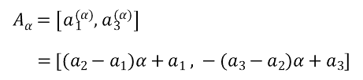


삼각 퍼지숫자 - -절단
$$α$$
$${}_{}^{∀}α∈[0, 1]$$
$$\frac{a_{1}^{(α)}-a_{1}}{a_{2}-a_{1}}=α$$
$$a_{1}^{(α)}=(a_{2}-a_{1})α+a_{1}$$
$$⇒$$
$$\frac{a_{3}-a_{3}^{(α)}}{a_{3}-a_{2}}=α$$
$$a_{3}^{(α)}=-(a_{3}-a_{2})α+a_{3}$$
$$A_{α}=\left[a_{1}^{(α)}, a_{3}^{(α)}\right]$$
$$=[(a_{2}-a_{1})α+a_{1} , -(a_{3}-a_{2})α+a_{3}]$$
$$α$$
$$a_{1}^{(α)}$$
$$a_{3}^{(α)}$$
5/32

Slide 6
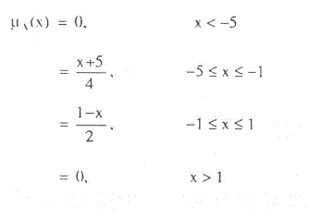
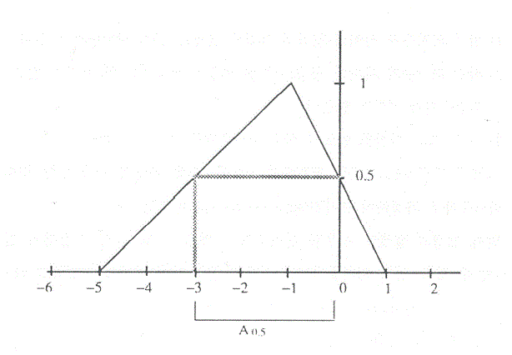
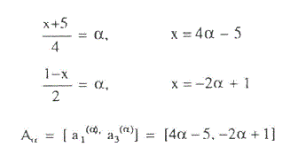


삼각 퍼지숫자 - -절단
$$α$$
$$A=(-5, -1, 1)$$
6/32

Slide 7
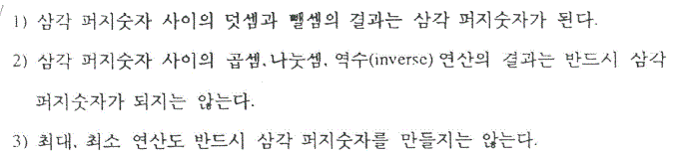

삼각 퍼지숫자의 연산
$$<특징>$$
7/32

Slide 8






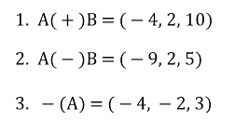
삼각 퍼지숫자의 연산 - 소속함수 x
$$A=(a_{1}, a_{2}, a_{3})$$
$$B=(b_{1}, b_{2}, b_{3})$$
$$<예시>$$
$$A=(-3, 2, 4)$$
$$B=(-1, 0, 6)$$
1. 덧셈
$$A(+)B=(a_{1}, a_{2}, a_{3}) (+) (b_{1}, b_{2}, b_{3})$$
$$=(a_{1}+b_{1}, a_{2}+b_{2}, a_{3}+b_{3})$$
$$1. A(+)B=(-4, 2, 10)$$
$$2. A(-)B=(-9, 2, 5)$$
$$3. -(A)=(-4, -2, 3)$$
2. 뺄셈
$$A(-)B=(a_{1}, a_{2}, a_{3}) (-) (b_{1}, b_{2}, b_{3})$$
$$=(a_{1}-b_{3}, a_{2}-b_{2}, a_{3}-b_{1})$$
3. 대칭
$$-(A)=(-a_{3}, -a_{2}, -a_{1})$$
8/32

Slide 9
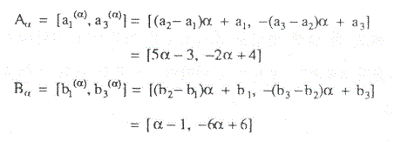






삼각 퍼지숫자의 연산 - 소속함수 x
$$<α-절단>$$
$$A=(-3, 2, 4)$$
$$B=(-1, 0, 6)$$
$$∴$$
$$⇔$$
$$A(+)B=(-4, 2, 10)$$
9/32

Slide 10

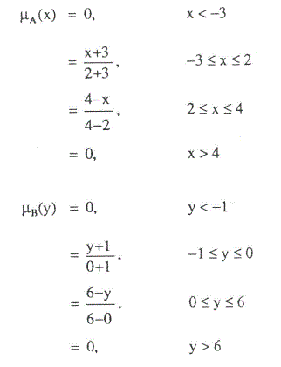
삼각 퍼지숫자의 연산 - 소속함수 이용
10/32

Slide 11

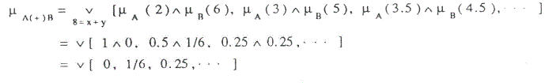
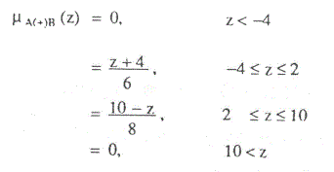






삼각 퍼지숫자의 연산 - 소속함수 이용
1) 덧셈
$$A(+)B$$
$$x∈A, y∈B$$
$$z∈A(+)B$$
$$z=8 ⇔$$
$$모든 z에 적용 :$$
$$⟺$$
$$A(+)B=(-4, 2, 10)$$
11/32

Slide 12
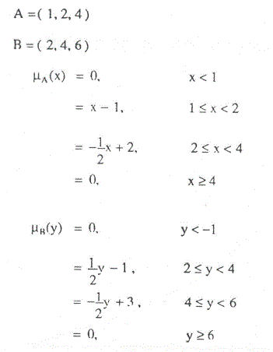

삼각 퍼지숫자의 연산 - 소속함수 이용
2) 곱셈
$$A(∙)B$$
12/32

Slide 13
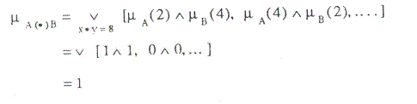
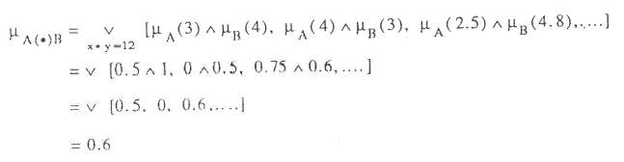


삼각 퍼지숫자의 연산 - 소속함수 이용
$$1) z=x∙y=8$$
$$= 2∙4=4∙2= ⋯$$
$$2) z=x∙y=12$$
$$= 3∙4=4∙3=2.5∙4.8 ⋯$$
13/32

Slide 14
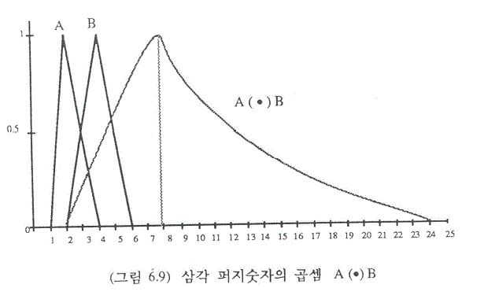

삼각 퍼지숫자의 연산 - 소속함수 이용
$$⇒$$
$$A(∙)B≅(2, 8, 24)$$
14/32

Slide 15
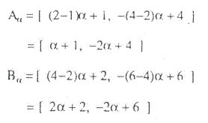
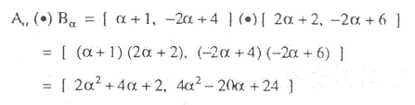
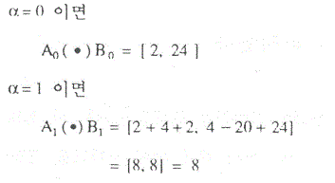



삼각 퍼지숫자의 근삿값 - 곱셈
$$<α절단>$$
$$⇒$$
$$⇒$$
$$A(∙)B≅(2, 8, 24)$$
15/32

Slide 16

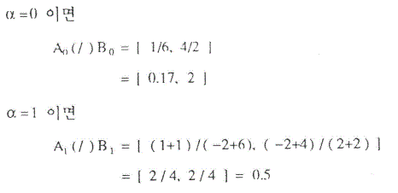



삼각 퍼지숫자의 근삿값 - 나눗셈
$$<α절단>$$
$$/$$
$$4$$
$$⇒$$
$$⇒$$
$$A(/)B≅(0.17, 0.5, 2)$$
16/32

Slide 17
사다리꼴 퍼지숫자

Slide 18
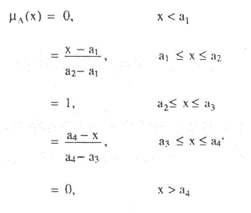
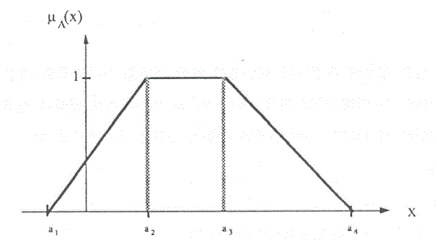



사다리꼴 퍼지숫자
$$A=(a_{1}, a_{2}, a_{3}, a_{4})$$
$$<α-절단>$$
18/32

Slide 19
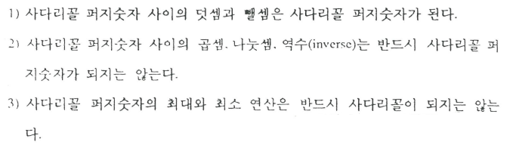
사다리꼴 퍼지숫자의 연산
$$<특징>$$
19/32

Slide 20
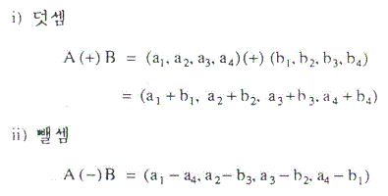
사다리꼴 퍼지숫자의 연산
20/32

Slide 21



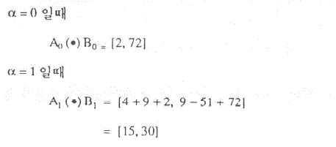



사다리꼴 퍼지숫자의 연산
$$<α-절단>$$
$$⇒$$
$$∴ A(∙)B≅[2, 15, 30,72]$$
21/32

Slide 22
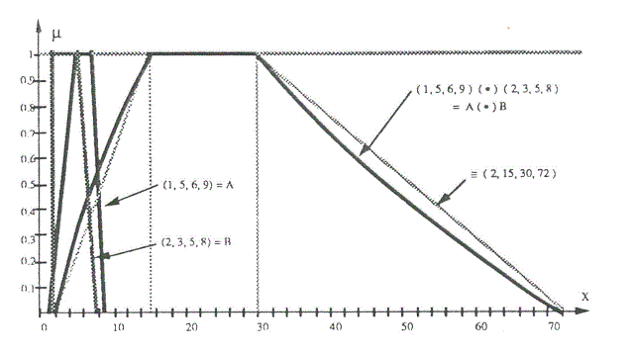

사다리꼴 퍼지숫자 근삿값
22/32

Slide 23

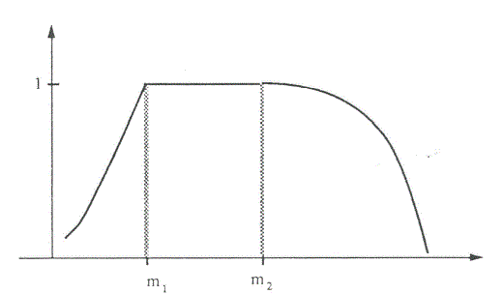

플랫 퍼지숫자
23/32

Slide 24
L-R 퍼지숫자

Slide 25
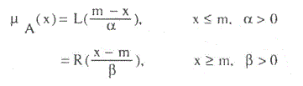
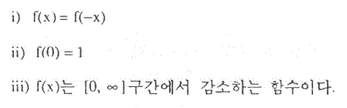


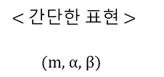
L-R 퍼지숫자
$$m : 평균$$
$$α, β : 폭$$
$$L( ), R( ) : 참조함수$$
$$*참조함수$$
$$<간단한 표현>$$
$$(m, α, β)$$
25/32

Slide 26
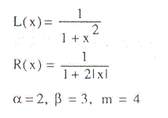
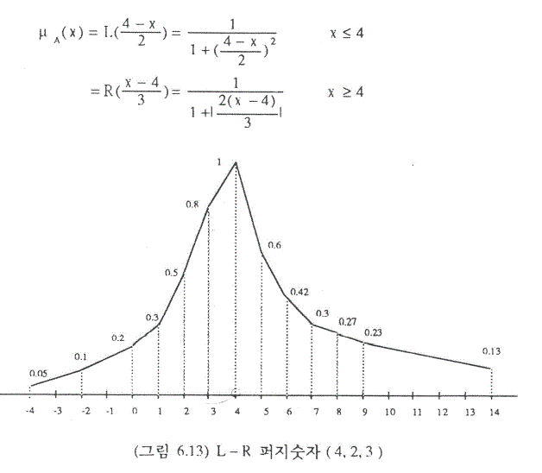
L-R 퍼지숫자
26/32

Slide 27

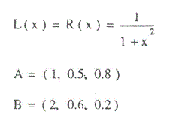

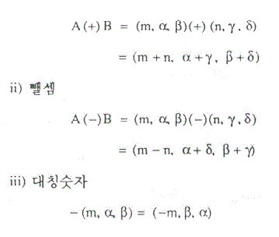
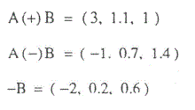
L-R 퍼지숫자의 연산
$$<예시>$$
27/32

Slide 28








L-R 퍼지숫자의 연산
$$iv) 곱셈$$
$$<예시>$$
$$μ_{A}(x)=1 (1.8≤x≤2.1)$$
$$μ_{B}(x)=1 (2.9≤x≤3.3)$$
$$∴$$
28/32

Slide 29
퍼지숫자의 순서

Slide 30
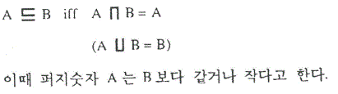





순서 ( )
$$⊑$$
정의:
$$1) Join (⊔)$$
$$2) Meet (⊓)$$
30/32

Slide 31




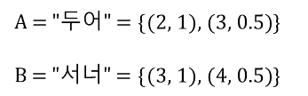






순서 ( )
$$⊑$$
$$A="두어"=\left\{(2, 1), (3, 0.5)\right\}$$
$$B="서너"=\left\{(3, 1), (4, 0.5)\right\}$$
$$A⊓B=\left\{(2, 1), (3, 0.5)\right\}=A$$
$$A⊔B=\left\{(3, 1), (4, 0.5)\right\}=B$$
$$< ⊓ 적용 >$$
$$∴ A⊑B$$
$$i) z=2$$
$$x⋀y=2⋀3 or 2⋀4$$
$$μ_{A⊓B}(z)=∨(1⋀1, 1⋀0.5)$$
$$=1$$
$$ii) z=3$$
$$x⋀y=3⋀3 or 3⋀4$$
$$μ_{A⊓B}(z)=∨(0.5⋀1, 0.5⋀0.5)$$
$$=0.5$$
31/32

Slide 32
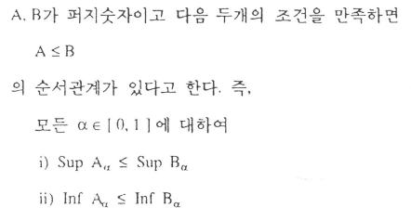
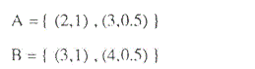



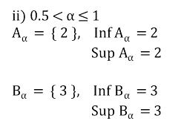
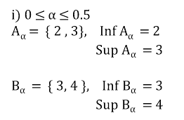

$$≤$$
순서 ( )
정의:
$$ex)$$
$$i) 0≤α≤0.5$$
$$A_{α}= \{ 2 , 3\}, Inf A_{α} =2$$
$$Sup A_{α} =3$$
$$B_{α} = \{ 3, 4 \}, Inf B_{α} =3$$
$$Sup B_{α} =4$$
$$ii) 0.5<α≤1$$
$$A_{α} = \{ 2 \}, Inf A_{α} =2$$
$$Sup A_{α} =2$$
$$B_{α} = \{ 3 \}, Inf B_{α} =3$$
$$Sup B_{α} =3$$
$$∴ Sup A_{α} ≤ Sup B_{α}$$
$$Inf A_{α} ≤ Inf B_{α}$$
$$A≤B$$
32/32

